Slide 1
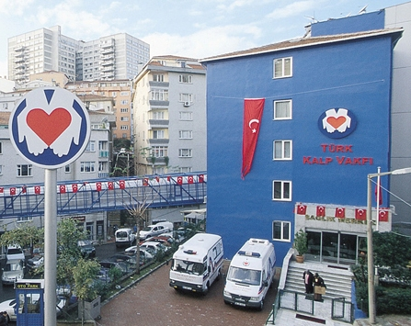
DOĞUMSAL KALP HASTALIKLARI
PROF. DR. TÜRKAN ERTUĞRUL
PEDİYATRİK KARDİYOLOG

Slide 2
DOĞUMSAL KALP HASTALIKLARI
AKUT ROMATİZMAL KARDİT
ÇOCUKLARDA ANİ ÖLÜM
ÇOCUKLARDA KORONER KALP HASTALIKLARINDAN KORUNMA

Slide 3
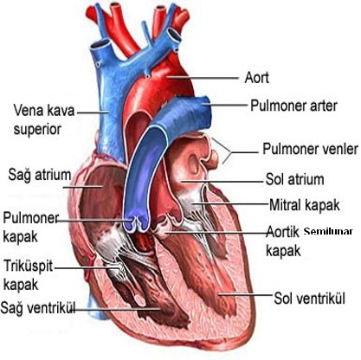
DOĞUMSAL KALP HASTALIKLARI
KALP ODACIKLARI ARASINDA AÇIKLIK
KALP KAPAKLARINDA BOZUKLUK ve ANOMALİLER
KALP DAMARLARINDA ANOMALİLER
DAMARLAR ARASINDA KANAL AÇIKLIKLARI
KAPAK, ODACIK ve DAMARLARIN TAM GELİŞMEMESİ

Slide 4
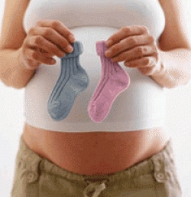
DOĞUMSAL KALP HASTALIKLARININ GÖRÜLME ORANI NEDİR?
CANLI DOĞUMDA % 1
ÖLÜ DOĞUMDA % 10
SPONTAN DÜŞÜKLERDE %20

Slide 5
DOĞUMSAL KALP HASTALIKLARININ NEDENLERİ
% 5 KALITSAL SENDROMLAR
% 5 KROMOZOM ANOMALİLERİ
% 90 MÜLTİFAKTÖRİYEL (GENETİK ve ÇEVRESEL)

Slide 6
MÜLTİFAKTÖRİYEL
KALITSAL YATKINLIK
ENFEKSİYONLAR
İLAÇLAR
RADYASYON
ALKOL (FETAL ALKOL SEND. VSD, ASD)
SİGARA (DÜŞÜK DOĞUM TARTILI)
ANNENİN SAĞLIK DURUMU (DİYABET, SLE, MİKST BAĞ DOK. HAST, FENİLKETONÜRİ)
AKRABA EVLİLĞİ
ANNE, BABA, KARDEŞLERDE DOĞUMSAL KALP HASTALIĞI VARLIĞI

Slide 7
DOĞUMSAL KALP HASTALIKLARINDA YİNELEME RİSKİ
GENEL POPÜLASYONDA % 1
BİRİNCİ ÇOCUKTA DKH VARSA, İKİNCİ ÇOCUKTA 2-3 KAT FAZLA
İKİNCİ ÇOCUKTA DKH VARSA, ÜÇÜNCÜ ÇOCUKTA 10 KAT FAZLA
BABADA DKH VARSA , ÇOCUKTA 2-3 KAT FAZLA
ANNEDE DKH VARSA, ÇOCUKTA 1O KAT FAZLA

Slide 8
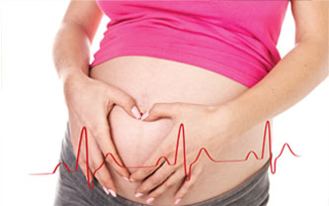
GEBELİKTE NELERE DİKKAT EDİLMELİ
ENFEKSİYONLARDAN KORUNMALI
İLAÇ KULLANMAMALI
RADYASYONDAN KAÇINMALI
ANNEDE DİYABET VARSA KONTROL ALTINA ALINMALI
FOLLİK ASİT KULLANMALI

Slide 9
DOĞUMSAL KALP HASTALIKLARI KESİN OLARAK ÖNLENEBİLİR Mİ ?
TERATOJENLERDEN VE ENFEKSİYONLARDAN KAÇINILMALI

Slide 10
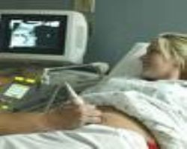
DOĞUMSAL KALP HASTALIKLARI İNTRAUTERİN DÖNEMDE FETAL EKO İLE TANINABİLİR

Slide 11
FETAL EKO NE ZAMAN YAPILMALI
16. HAFTADAN İTİBAREN YAILABİLİR
YÜKSEK RİSKLİ GEBELERDE 13-14. HAFTADA TRANSVAGİNAL
FETAL EKO YAPILABİLİR
EN UYGUN ZAMAN 18-22. HAFTALAR
AYRINTILI İNCELEME 24-28. HAFTALAR
GEÇ GELİŞEN ANOMALİLER İÇİN 34-36 HAFTALARDA TEKRAR

Slide 12
FETAL EKO KİMLERE YAPILMALI?
RİSK FAKTÖRLERİN VARLIĞINDA
RUTİN USG’DE DKH KUŞKU DUYULDUĞUNDA
RUTİN USG’DE NON-KARDİYAK ANOMALİ SAPTANDIĞINDA
KROMOZOM ANOMALİSİ SAPTANDIĞINDA
KALP RİTMİNDE DÜZENSİZLİK OLDUĞUNDA
ANNE, BABA VEYA KARDEŞLERDE DKH VARSA
ANNE GEBELİK SIRASINDA VİRAL ENFEKSİYON GEÇİRMİŞ İSE
ANNE DİĞER TERATOJENLERE MARUZ KALMIŞ İSE
ANNEDE KRONİK HASTALIK VARSA
ANNE > 35 YAŞ

Slide 13
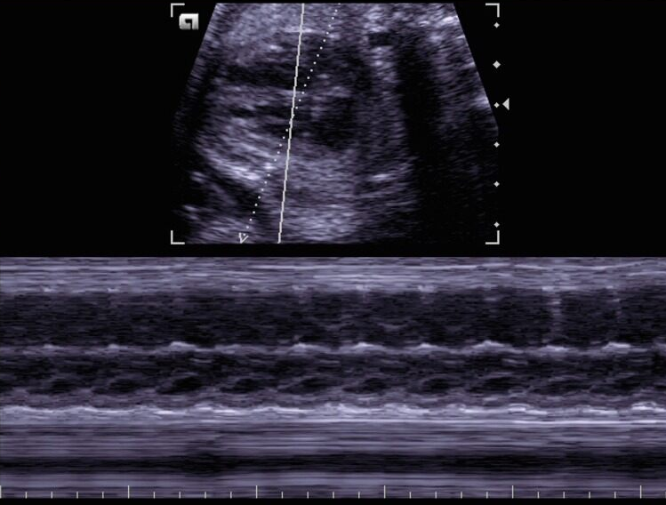
FETAL EKO YAPMANIN AMACI
AİLENİN BİLGİLENDİRİLMESİ
İNTRAUTERİN TEDAVİ (MEDİKAL VE GİİRİŞİMSEL)
TERMİNASYON
UYGUN DOĞUM BİÇİMİ ve ZAMANI
UYGUN MERKEZ SEÇİMİ

Slide 14
DOĞUMSAL KALP HASTALARINDA SINIFLAMA
DKH
SİYANOTİK ASİYONATİK
SAĞ-SOL SOL—SAĞ ŞANTSIZ
ŞANTLI ŞANTLI PS
TOF VSD AS
BAT ASD AOC
PDA

Slide 15
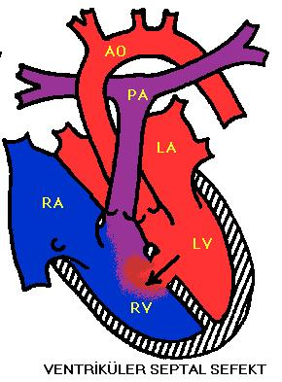
VSD % 25-30 ASD % 6-8 PDA % 6-8 TOF % 5-7 BAT % 3-5
DOĞUMSAL KALP HASTALIKLARI GÖRÜLME SIKLIĞI

Slide 16
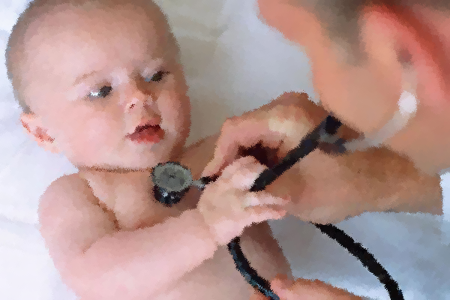
DOĞUMSAL KALP HASTALIKLARI KLİNİK BELİRTİLERİ
SİYANOZ
TAŞİPNE
DİSPNE
HUZURSUZLUK
TERLEME
EMERKEN YORULMA
BESLENME GÜÇLÜĞÜ
TAŞİKARDİ
TARTI ALAMAMA
SIK TEKRARLAYAN ALT SOLUNUM YOLU ENFEKSİYON
SENKOP
HİPOKSİK NÖBET
GÖĞÜS AĞRISI

Slide 17
DOĞUMSAL KALP HASTALIKLARI NASIL TANI KONULUR (1)
SEMPTOMLAR DEĞERLENDİRİLİR
SİYANOZ, ÇOMAK PARMAK
GÖĞÜS KAFESİNDE BOMBELİK
VENÖZ DOLGUNLUK

Slide 18
ÇOMAK PARMAK

Slide 19
TANI (2)
KARDİYOLOJİK MUAYENE
KALP SESLERİ
ÜFÜRÜM
NABIZ
KAN BASINCI

Slide 20
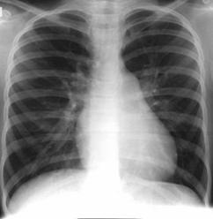
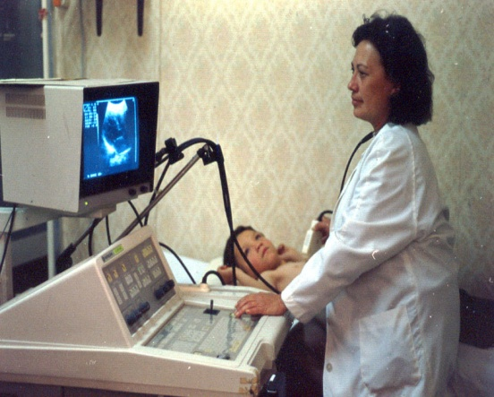
TANI (3)
LABORATUVAR BULGULARI
EKG
GÖĞÜS GRAFİSİ
EKO
HOLTER
EFOR
KATETER- ANJİYOGRAFİ
MRI
RADİONÜKLİD ANJİYOGRAFİ

Slide 21
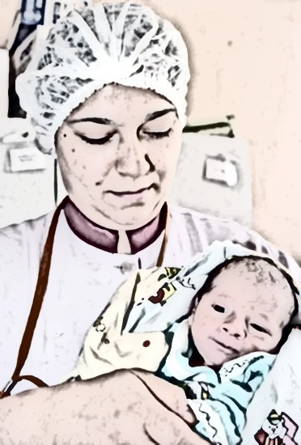
SEMPTOMLARIN BAŞLAMA ZAMANI İYİ SORGULANMALIDIR
BEBEKLERİN ÇOĞU DOĞUMDA SEMPTOMATİKTİR !!!
PERİNATAL DEĞİŞİKLİKLER TAMAMLANDIKTAN SONRA
SEMPTOMLAR ORTAYA ÇIKAR.
1. DUKTUSA BAĞIMLI SOL KALP OBST. HAST: İLK 2
HAFTADA AZALMIŞ CO VE ŞOK
2. CİDDİ L-R ŞANTLI DEFEKTLER: 3-4 HAFTADAN
SONRA PVR AZALMASI SONUCU KKY

Slide 22
ÜFÜRÜM DUYULMASI HER ZAMAN KALP HASTALIĞINA İŞARET EDER Mİ?
H A Y I R
MASUM ÜFÜRÜMLER
FONKSİYONEL ÜFÜRÜMLER

Slide 23
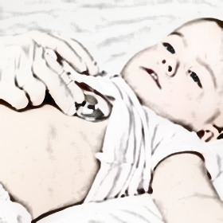
MASUM ÜFÜRÜM
SAĞLIKLI ÇOCUKLARIN % 30
3-6 YAŞ
ASEMPTOMATİK YD 1/VI
DÜŞÜK FREKANSLI, MİD-SİSTOLİK
MÜZİKAL KAREKTERDE

Slide 24
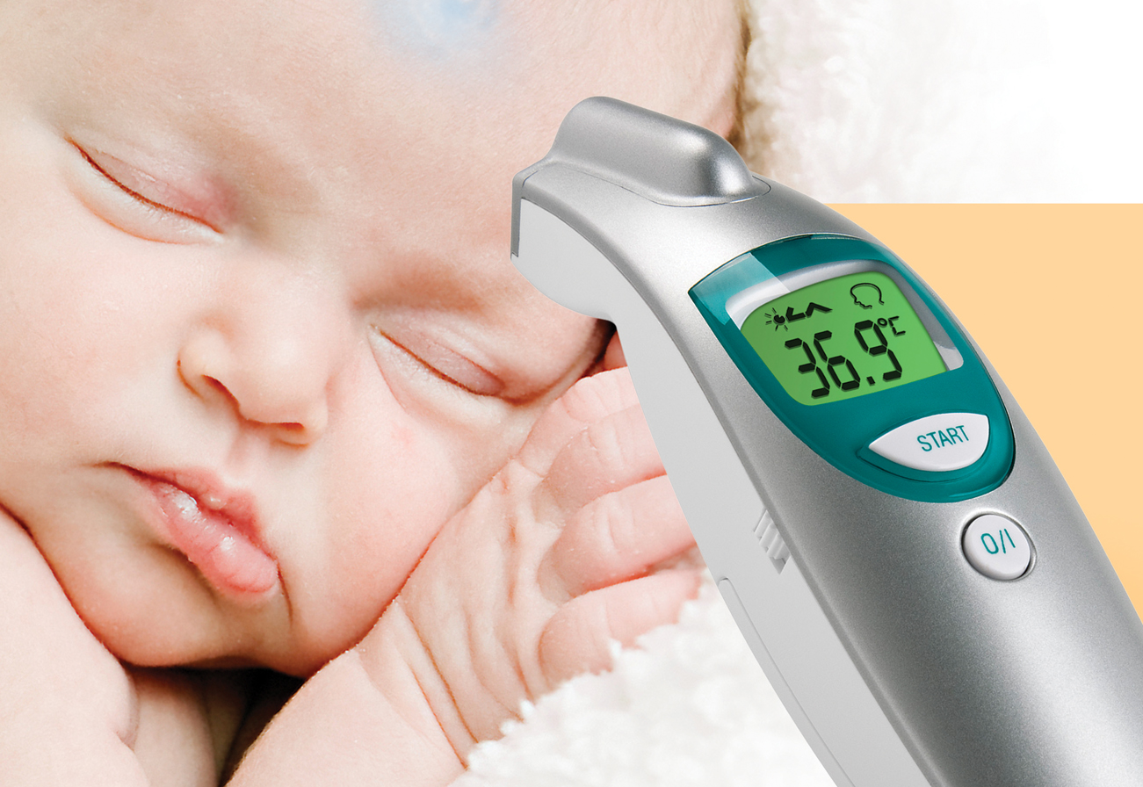
FONKSİYONEL ÜFÜRÜM
ATEŞ, ANEMİ, ENFEKSİYON
KISA, ERKEN SİSTOLİK
5-6 YAŞ
HAREKETLE ARTAR

Slide 25
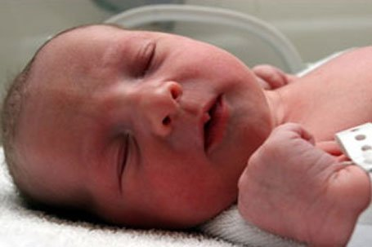
NE ZAMAN KARDİYOLOJİK KONSÜLTASYON İSTENMELİ?
SEMPTOMATİK HASTA
SİYANOZ
ÜFÜRÜM
KARDİYOMEGALİ
VASKÜLARİTE DEĞİŞİKLİĞİ
ANORMAL EKG

Slide 26
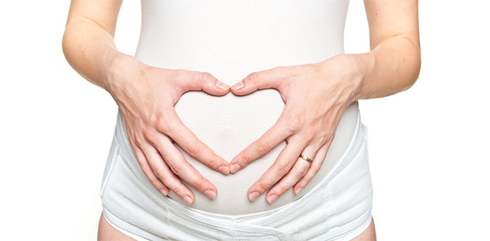
DOĞUMSAL KALP HASTALIKLARI NASIL TEDAVİ EDİLİR?
KENDİLİĞİNDEN KAPANIR
İZLENİR
MEDİKAL TEDAVİ
GİRİŞİMSEL TEDAVİ
CERRAHİ TEDAVİ

Slide 27
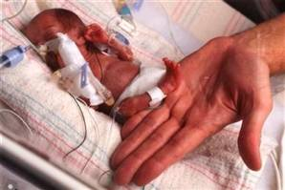
DOĞUMSAL KALP HASTALIKLARINDA KAPANMA OLASILIKLARI
MÜSKÜLER VSD %90
MEMBRANÖZ VSD % 30-50
ASD % 20-30
PDA (Prematüre)

Slide 28
DOĞUMSAL KALP HASTALIKLARINDA İZLEM
BELİRLİ ARALARLA KONTROL EDİLMELİ
GEREKLİ MEDİKAL TEDAVİ UYGULANMALI
YAŞINA UYGUN AŞILARI YAPILMALI
BESLENMESİNE ÖZEN GÖSTERİLMELİ
AĞIZ HİJYENİNE ÖZEN GÖSTERİLMELİ
ENFEKTİF ENDOKARDİT PROFİLAKSİSİ
GEREKTİĞİ ZAMAN GİRİİMSEL
CERRAHİ TEDAVİ UYGULANMALI

Slide 29
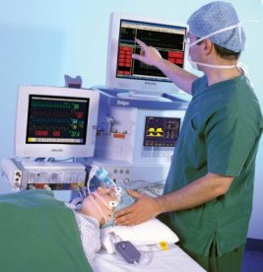
DOĞUMSAL KALP HASTALIKLARININ YAKLAŞIK %20’SİNE ACİL GİRİŞİM GEREKİR

Slide 30
GİRİŞMSEL TEDAVİ
KAPAK: VALVÜLOPLASTİ
DAMAR: ANJİYOPLASTİ
STENT
SEPTUM: SEPTOSTOMİ
AÇIKLIK: TRANSKATETER KAPAMA
(PDA, ASD, VSD)

Slide 31
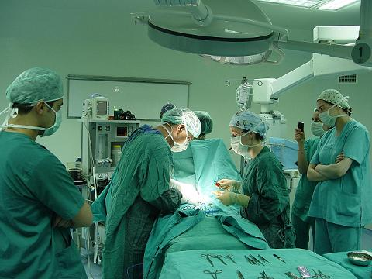
CERRAHİ TEDAVİ
TEK AMELİYAT
AŞAMALI AMELİYAT

Slide 32
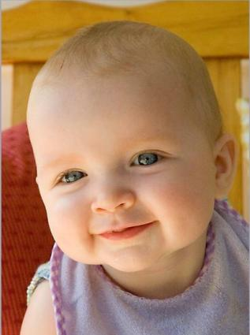
PROGNOZ
70’Lİ YILLARDA ÖLÜM ORANI % 30-40
(YENİ DOĞAN ve SÜTÇOCUĞU)
GÜNÜMÜZDE ÖLÜM ORANI < %1

Slide 33
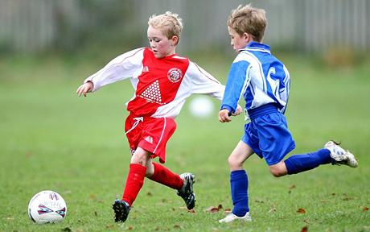
CERRAHİ GİRİŞİM UYGULANAN HASTALARIN YAŞAM KALİTESİ NASIL OLUR?

Slide 34
TEŞEKKÜR EDERİM

